Slide 1
Stevigheid en Beweging
Door Joska de Kroon

Slide 2
Wat gaan we doen?
Herhaling vorige les
Wat is weefsel?
Kraakbeenweefsel
Beenweefsel
Tussencelstof

Slide 3
Herhaling
Het skelet bestaat uit botten (beenderen)
Het skelet heeft 4 functies:
- Geeft stevigheid aan het lichaam
- Bescherming van organen
- Maakt beweging mogelijk
- Geeft vorm aan het lichaam

Slide 4
Schoudergordel:
sleutelbeen en schouderblad
Borstkas:
Borstbeen, ribben en borstwervels
Het bekken:
  Heupbeenderen
Er zijn twee typen beenderen:
Pijpbeenderen en Platte beenderen
Er zijn twee soorten beenmerg:
            Rood beenmerg (rode bloedcellen) en Geel beenmerg (vet)

Slide 5
Weefsel
Een groep cellen met dezelfde vorm en functie.
Het skelet bestaat uit twee typen weefsels
Kraakbeenweefsel beenweefsel
http://www.schooltv.nl/video/samenstelling-bot-sterke-botten-maar-niet-te-zwaar/#q=botten

Slide 6
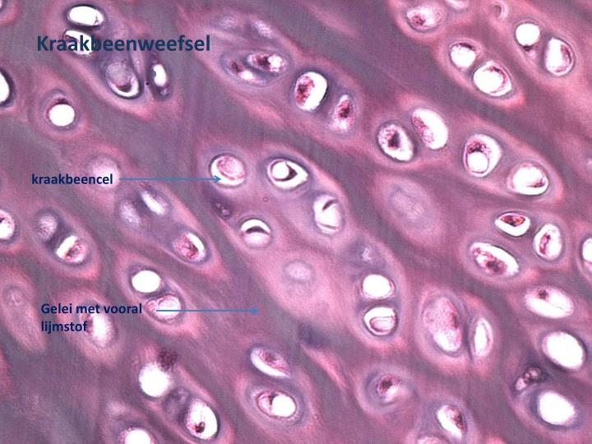
Kraakbeenweefsel
Bevat relatief veel lijmstof en minder kalkzouten. Hierdoor is het soepel.

Slide 7
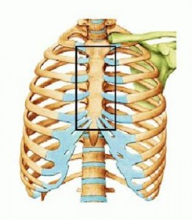
http://www.schooltv.nl/video/de-rug-er-zit-vering-in-je-rug/#q=kraakbeen

Slide 8
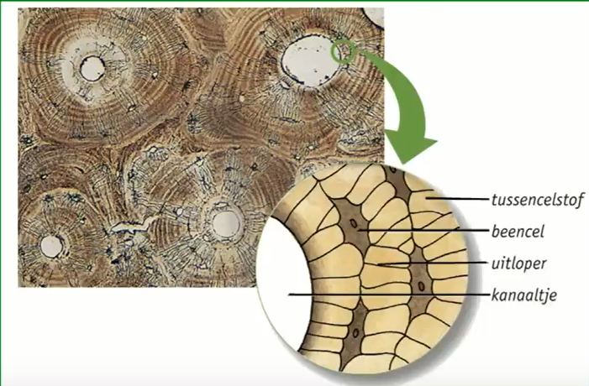
Beenweefsel
Bevat relatief weinig lijmstof en veel kalkzouten. Hierdoor is het hard.

Slide 9
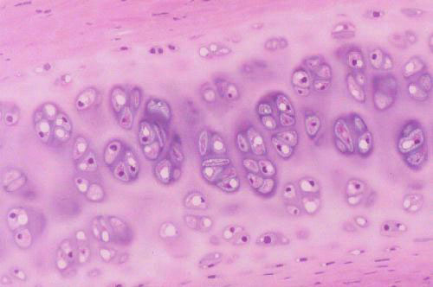
tussencelstof
Het materiaal dat zich tussen de cellen bevindt.

Slide 10
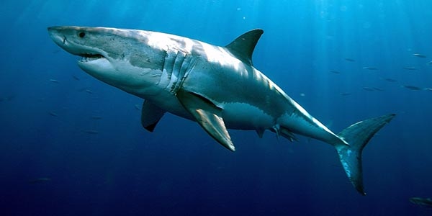
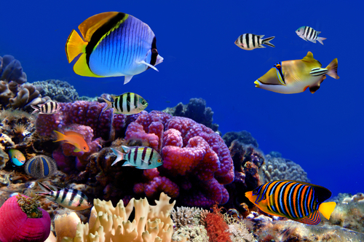
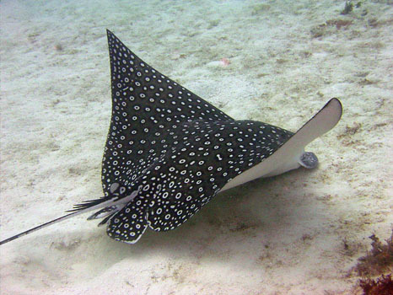

Slide 11
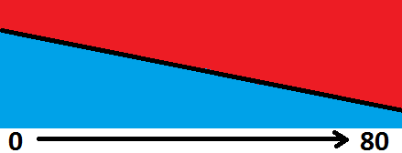
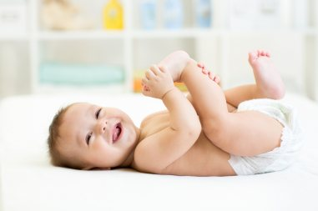
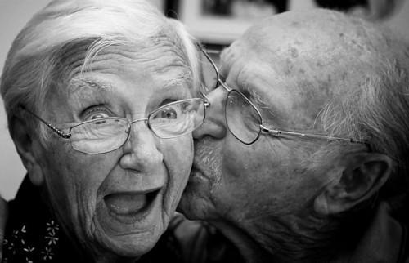
Kalk
Lijmstof
Leeftijd

